Slide 1
Kvalita v péči o zdraví

Slide 2
Kvalita, dostupnost a cena zdravotní péče
Při zajišťování zdravotní péče jde vždy o hledání rovnováhy mezi kvalitou, dostupností (ekvitou) a cenou, což se často znázorňuje tzv. zdravotnickým trojúhelníkem.
Zdravotnický trojúhelník
Kvalita
Dostupnost Cena

Slide 3
Kvalita v péči o zdraví
Široké pojetí
Kvalita (výkonnost) celého široce pojatého systému péče o zdraví
Úzké pojetí
Kvalita a bezpečí zdravotní péče v jednotlivých zdravotnických zařízeních
Užší pojetí
Kvalita (výkonnost) zdravotnictví

Slide 4
Jak kvalitní je české zdravotnictví?
České zdravotnictví je kvalitní.
Pacientovi omylem vyoperovali zdravou ledvinu.
Máme nejlepší péči o novorozence na světě.
V léčebně dlouhodobě nemocných trpěli senioři hlady.
Čeští lékaři umí zázraky za málo peněz.
Nepoznali nádor, pacientka zemřela.

Slide 5
Hodnocení výkonnosti zdravotních systémů
Kvalita jako výkonnost (performance) – hodnotí se ve vztahu k naplňování definovaných cílů zdravotních systémů.
Existuje několik „hodnotících rámců“ (tj. metodik), které vytvářejí a postupně inovují nadnárodní organizace jako např. OECD, WHO nebo EU, příp. společnosti k tomuto účelu přímo založené, např. HCP.
Používání těchto metodik umožňuje jednak samotné hodnocení a jednak velice důležité vzájemné srovnávání různých zdr. systémů.

Slide 6
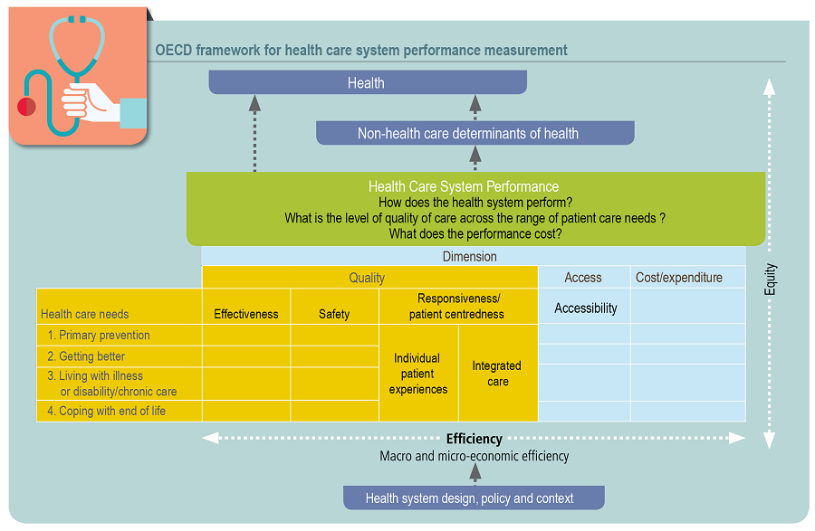

Slide 7
Hodnocení výkonnosti zdravotních systémů
V těchto různých metodikách můžeme nalézt společná základní hodnotící kritéria, jako např.:
dostupnost,
bezpečnost,
účinnost,
efektivita,
produktivita,
responzivnost,
férové financování
finanční spoluúčast pacientů,
návaznost zdr. služeb,
role primární prevence
elektronizace a digitalizace zdravotnictví atp.

Slide 8
Kvalita ve zdravotnictví
Co je to kvalita?
Intuitivně chápaný pojem
Subjektivita

Slide 9
Různé pohledy na kvalitu péče
Kvalita z hlediska pacienta
Kvalita z hlediska zdravotnického pracovníka
léčebné a technické možnosti
Kvalita z hlediska managementu ZZ
dodržování předpisů
navrácení zdraví
spokojenost se službami a zacházením
ekonomická efektivita
bezkonfliktnost vztahů

Slide 10
Kvalita ve zdravotnictví
Velké množství výkladů a definic – např.:
Kvalita jako právo:
„Každý má právo na nejlepší možnou péči, dostupnou kdykoliv ji potřebuje.“ – A pokud takovou péči má, je to péče kvalitní.
WHO:
„Kvalita je proces uspokojující potřeby a očekávání pacientů a zdravotníků.“
Často používaná:
Kvalita zdravotní péče je „stupeň zvýšení pravděpodobnosti dosažení požadovaného výsledku, který plyne z poskytování zdravotní péče jednotlivcům nebo populaci při respektování současné úrovně medicínského poznání.“
Obecná:
Poskytovat kvalitní péči znamená „dělat správné věci správným způsobem“.

Slide 11
TŘI ZÁKLADNÍ DIMENZE KVALITY f Každé zdravotnické zařízení můžeme chápat jako sociální systém. Z hlediska kvality pak hodnocení podléhají tři základní články systému: vstupy, procesy a výstupy
Kvalita vstupů, resp. strukturální kvalita (předpoklady pro poskytování kvalitní péče)
Kapacita (struktura a objem poskytované péče)
Kvalita procesů
Odborná kvalita péče - poskytovaná lege artis (klinické standardy, doporučené postupy)
Kvalita výsledků
Účinnost
Organizace a řízení
Standardy kvality, responzivnost
Efektivita
Utilita
Počet a kvalifikační struktura pracovníků
Spokojenost pacientů
Objektivně měřitelné výstupy:
Vybavení
Budovy zdravotnických zařízení

Slide 12
Pacienti a kvalita péče
Svobodná volba poskytovatele, zdravotnického zařízení či léčebného postupu
Bezpečnost (pochybení a poškození pacientů)
Rozdíly v léčbě a jejích výsledcích – změny v organizaci péče.

Slide 13
Jak si vybrat zdravotnické zařízení?
Pověst zařízení – hodnocení známých i neznámých pacientů
Žebříčky nemocnic
Názory respektovaných odborníků
Akreditace

Slide 14
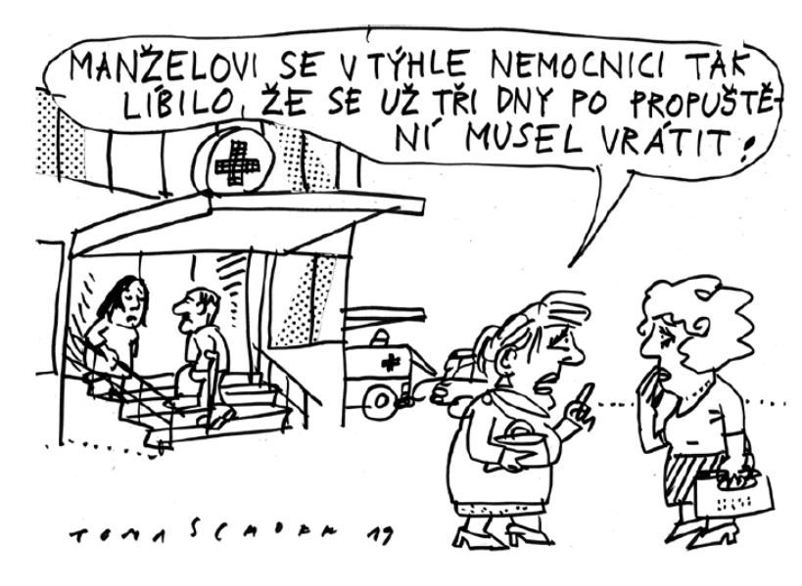
Hodnocení jiných pacientů
Subjektivní zkušenosti jednotlivých pacientů
https://www.znamylekar.cz/
https://www.lekari-online.cz/pacienti
FB skupiny: https://www.facebook.com/pages/category/Not-a-business/L%C3%A9ka%C5%99i-osobn%C3%AD-zku%C5%A1enosti-doporu%C4%8Den%C3%AD-a-recenze-100207445195871/
Pojišťovny: https://www.atlasdoktoru.cz/#/hledani
Diskuse v rámci pacientských organizací
www.koaliceprozdravi.cz

Slide 15
Žebříčky nemocnic
Nepovedený první žebříček MZ
Health Care Institute
Průzkum kvality péče a služeb v nemocnicích v ČR z pohledu pacientů
Anketa, dotazník, žebříček
Kvalita očima pacientů
www.hodnoceninemocnic.cz
Výzkum, dotazník, rating (A+ až B-)
Shoda s výsledky akreditací a s hospodářskými výsledky (nemocnice, kde se dobře chovají k pacientům, je úspěšná i v odborném hodnocení a vede si dobře také ekonomicky).

Slide 16
Názory respektovaných odborníků
Hospodářské noviny
žebříček nemocnic podle 60 lékařských kapacit v oboru onkologie, kardiochirurgie, neurochirurgie, oční lékařství či ortopedie.

Slide 17
Národní ukazatele kvality
Kancelář zdravotního pojištění
Katalog sady ukazatelů kvality a výkonnosti zdravotních služeb hrazených ze zdravotního pojištění

Slide 18
Kvalita a bezpečí zdravotní péče (Procesy probíhající v jednotlivých zdravotnických zařízeních při poskytování zdravotní péče)

Slide 19
Systémy hodnocení kvality služeb v ČR
Hodnocení kvality a bezpečí zdravotních služeb je stanoveno v zákoně č. 372/2011 Sb., o zdravotních službách a podmínkách jejich poskytování, ve znění pozdějších předpisů.
Standardním nástrojem zajišťujícím především kvalitu procesů ve zdravotnictví je zavedení systémů hodnocení kvality a bezpečí.

Slide 20
Další právní předpisy týkající se kvality zdr. služeb
V ČR se k problematice kvality zdr. služeb více či méně vztahuje asi 30 právních předpisů (pro zájemce více zde).
Upravují odbornost zdravotnických pracovníků, etiku, personální zajištění, technické vybavení, bezpečnost, odpovědnost, financování, dostupnost, systémy hodnocení kvality …..

Slide 21
systém hodnocení kvality a bezpečí

Slide 22
Interní a externí hodnocení kvality a bezpečí
Interní hodnocení
Aktivní opatření pro sledování a vyhodnocování kvality a bezpečí zdravotních služeb samotným poskytovatelem zdravotních služeb, sebehodnocení.
Externí hodnocení
Posuzování úrovně kvality a bezpečí zdravotních služeb nezávislým subjektem (s akreditací), odlišným od poskytovatele.

Slide 23
Interní hodnocení kvality a bezpečí
Podle zákona o zdravotních službách je poskytovatel zdravotních služeb povinen zavést interní systém hodnocení kvality a bezpečí.
Ministerstvo zdravotnictví vypracovalo pro zavedení tohoto systému tzv. „minimální požadavky“ (resp. standardy) a Metodický návod pro sebehodnocení, které jsou uveřejněny ve Věstníku MZ č. 13/2021.
Minimální požadavky jsou zaměřeny na snižování nejčastějších rizik při poskytování zdravotní péče.
Jsou definovány zvlášť pro poskytovatele
lůžkové a jednodenní péče,
ambulantní péče
a záchranné zdravotnické služby.

Slide 24
Poskytovatelé lůžkové péče - interní hodnocení kvality a bezpečí
Standard 1: Rezortní bezpečnostní cíle (cíle jsou rozepsány na následujícím snímku)
Standard 2: Řešení neodkladných stavů
Standard 3: Dodržování práv pacientů a osob pacientům blízkých
Standard 4: Sledování a vyhodnocování nežádoucích událostí
Standard 5: Sledování spokojenosti pacientů
Standard 6: Dodržování personálního zabezpečení zdravotní péče
Standard 7: Dodržování sledování a uveřejňování objednacích dob pacientů na zdravotní výkony
Standard 8: Stravování a nutriční péče ve zdravotnickém zařízení
Standard 9: Zajištění bezpečného provozu přístrojové techniky, zdrojů ionizujícího
a neionizujícího záření a měřidel
Další sledované oblasti určuje vedení ZZ (např: management rizik, stížnosti atd.)
Od roku 2018 je zavedena povinnost u všech poskytovatelů lůžkové péče hlásit počty nežádoucích událostí do Systému hlášení nežádoucích událostí (SHNU) spravovaného ÚZISem.
Cílem je identifikace rizik, vypořádání NU a jejich systematická prevence

Slide 25
Poskytovatelé lůžkové péče - interní hodnocení kvality a bezpečí
Standard 1: Rezortní bezpečnostní cíle
RBC1-Bezpečná identifikace pacientů
RBC2-Bezpečnost při používání léčivých přípravků s vyšší mírou rizikovosti
RBC3-Prevence záměny pacienta, výkonu a strany při chirurgických výkonech
RBC4-Prevence pádů
RBC5-Zavedení optimálních postupů hygieny rukou při poskytování zdravotní péče
RBC6-Bezpečná komunikace
RBC7-Bezpečné předávání pacientů
RBC8-Prevence vzniku proleženin u hospitalizovaných pacientů

Slide 26
Poskytovatelé ambulantní péče mají v rámci sledování kvality povinnost zajistit:
Standard 1: bezpečnost při používání léčivých přípravků s vyšší mírou rizikovosti (RBC2)
Standard 2: optimální postupy hygieny rukou při poskytování zdravotní péče (RBC5)
Standard 3: řešení neodkladných stavů
Standard 4: bezpečnost skladovaných léčivých přípravků
Standard 5: stanovení zásad správné komunikace s pacientem
Standard 6: ordinační dobu a zastupitelnost
Standard 7: sledování a vyhodnocování nežádoucích událostí
Standard 8: zajištění bezpečného provozu přístrojové techniky, zdrojů ionizujícího a neionizujícího záření a měřidel

Slide 27
Poskytovatelé záchranné zdravotnické služby mají v rámci sledování kvality povinnost zajistit:
Standard 1: Bezpečnost při používání léčivých přípravků s vyšší mírou rizikovosti (RBC2)
Standard 2: Optimální postupy hygieny rukou při poskytování zdravotní péče (RBC5)
Standard 3: Dodržování personálního zabezpečení zdravotní péče (náplně činnosti, sledování a vyhodnocení spokojenosti zaměstnanců, celoživotní vzdělávání a plán rozvoje)
Standard 4: Technickou kontrolu pomůcek k řešení neodkladných stavů (stanovit frekvenci kontrol funkčnosti, expirace léčiv. prostředků)
Standard 5: Dokumentování přednemocniční péče
Standard 6: Zajištění bezpečného provozu přístrojové techniky a měřidel

Slide 28
Interní hodnocení kvality a bezpečí
Je to nástroj managementu pro nezávislé posuzování jakéhokoliv určeného procesu nebo jakékoliv činnosti uvnitř organizace.
Přispívá k hodnocení efektivnosti a účinnosti organizace práce, poskytuje nezávislý nástroj pro získávání informací a důkazů o plnění existujících a vedením definovaných požadavků v oblasti kvality a bezpečí poskytovaných zdravotnických služeb.
Umožňuje zajistit včas potřebné změny v řízení a organizaci, které jsou pro poskytovatele zdravotních služeb důležité z hlediska plánování dalších aktivit a činností.
Zprávy z interního auditu mají význam nejen z těch oblastí, které je třeba zlepšit, ale i z těch oblastí, které jsou na vynikající úrovni. Zde má management příležitost k oficiálnímu uznání kvalitní práce a tím i motivování svých zaměstnanců.
Zdroj: NZIP

Slide 29
Externí hodnocení kvality a bezpečí
AKREDITACE
Jde o nepovinné hodnocení, dobrovolnou aktivitu*.
Výstupem akreditace je formální uznání, že zdravotnické zařízení odpovídá stanoveným (akreditačním) kritériím.
Hodnocení se opírá o předem definované a zveřejněné akreditační standardy a obvykle umožňuje srovnávání s jinými ZZ.
Na seznam osob (zejm. právnických), kterým Ministerstvo zdravotnictví udělilo oprávnění k provádění externího hodnocení kvality a bezpečí zdr. služeb se můžete podívat zde.
*Externí hodnocení je povinné v určeném rozsahu jen u určených specifických služeb, kupříkladu u služeb jejichž součástí je lékařské ozáření (např. RTG,
CT, a další).

Slide 30
Externí hodnocení kvality a bezpečí
CERTIFIKACE
Druh akreditace, kdy oprávněná organizace ověřuje, jestli systém sledování a hodnocení kvality a bezpečí v daném ZZ odpovídá požadavkům normy ISO.
ISO normy jsou jednotné mezinárodní normy, které mají stejné znění a stejnou platnost ve všech státech, jež se rozhodly je akceptovat.
Jejich vytvářením se zabývá Mezinárodní organizace pro normalizaci. Přispívají k efektivnějšímu a bezpečnějšímu poskytování služeb.
Certifikace podle příslušné normy může být požadavkem plátce služeb, resp. kritériem, na jehož základě dochází k proplacení služeb (např. certifikace laboratorních metod dle ČSN EN ISO 15189:2013 nebo ČSN EN ISO 13485:2012 - norma pro Centrální sterilizaci).
Po úspěšném skončení auditu je ZZ vystaven příslušný certifikát.

Slide 31
ZÁVĚREČNÉ SHRNUTÍ
Kvalita
různě úrovně systému
různé aspekty kvality
Definice kvality v péči o zdraví
Kvalita a bezpečí zdravot. služeb
Interní (povinné)
Standardy MZ (různé pro různé segmenty zdr. služeb)
Externí (dobrovolné)
Akreditace (dle kritérií akreditační společnosti)
Certifikace (ISO normy)

Slide 32
ZÁVĚREČNÉ SHRNUTÍ
Zajišťování zdravotní péče znamená hledání rovnováhy mezi její kvalitou, dostupností a cenou.
Metodika hodnocení kvality záleží na tom, zda hodnotíme výkonnost celého širokého sytému péče o zdraví, zdravotnického systému, zdravotnického zařízení či jeho jednotlivých pracovišť.
Kvalita zdravotní péče je relativní, proto může být zlepšována. Proces zvyšování kvality a bezpečí péče je kontinuální.
Míra rizika při poskytování zdravotní péče je jednou z nejvyšších. Většina pochybení spočívá v nedokonalosti systému, ne v chybě jednotlivce.
Indikátory péče, standardy a klinické protokoly jsou nástrojem k hodnocení kvality poskytované péče.
Bezpečnostní cíle snižují nejčastější rizika při poskytování zdravotní péče.
Interní a externí hodnocení kvality jsou nástroje pro řízení a zvyšování kvality a bezpečí zdravotní péče.
Role vedoucího pracovníka při prosazování kvality je nezastupitelná. Zajištění kvalitní a bezpečné péče je ale vždy týmovou prací.
Pro zájemce tip na další informace o tomto tématu: Národní zdravotnický informační portál: Kvalita a bezpečí poskytovaných zdravotních služeb [online]. Praha: MZČR a ÚZIS, 2021 [cit. 2021-03-26]. Dostupné z: https://www.nzip.cz/kategorie/55-kvalita-a-bezpeci-poskytovanych-zdravotnich-sluzeb

Slide 33
Dostupnost zdravotnických služeb

Slide 34
Kvalita, dostupnost a cena zdravotní péče
Zdravotnické systémy se snaží nastavovat tu správnou míru dostupnosti, jež je zárukou včasné a přiměřeně kvalitní zdravotní péče, která odpovídá potřebám a daným možnostem (zejm. dostupným personálním, finančním a materiálním zdrojům).
Zdravotnický trojúhelník
Kvalita
Dostupnost Cena

Slide 35
Dostupnost
…každý by měl mít přístup ke zdravotní péči vždy, když ji potřebuje, aniž by se v důsledku čerpání péče dostal do finančně obtížné situace.
Je jedním z důležitých cílů všech zdravotnických systémů.
Důležité je najít „správnou“ míru dostupnosti (nedostupná péče x plýtvání).

Slide 36
Základní dimenze dostupnosti
Geografická
Časová
Věcná
Ekonomická
Odborně medicínská
Organizační
Sociokulturní
Psychosociální

Slide 37
Geografická (místní) dostupnost
rozmístění zdravotnických služeb různých specializací
jde o zajištění akceptovatelné vzdálenosti od zdroje péče
rozmístění obyvatelstva v jednotlivých oblastech
dopravní trasy
nutné státní zásahy k zajištění potřebného spektra služeb

Slide 38
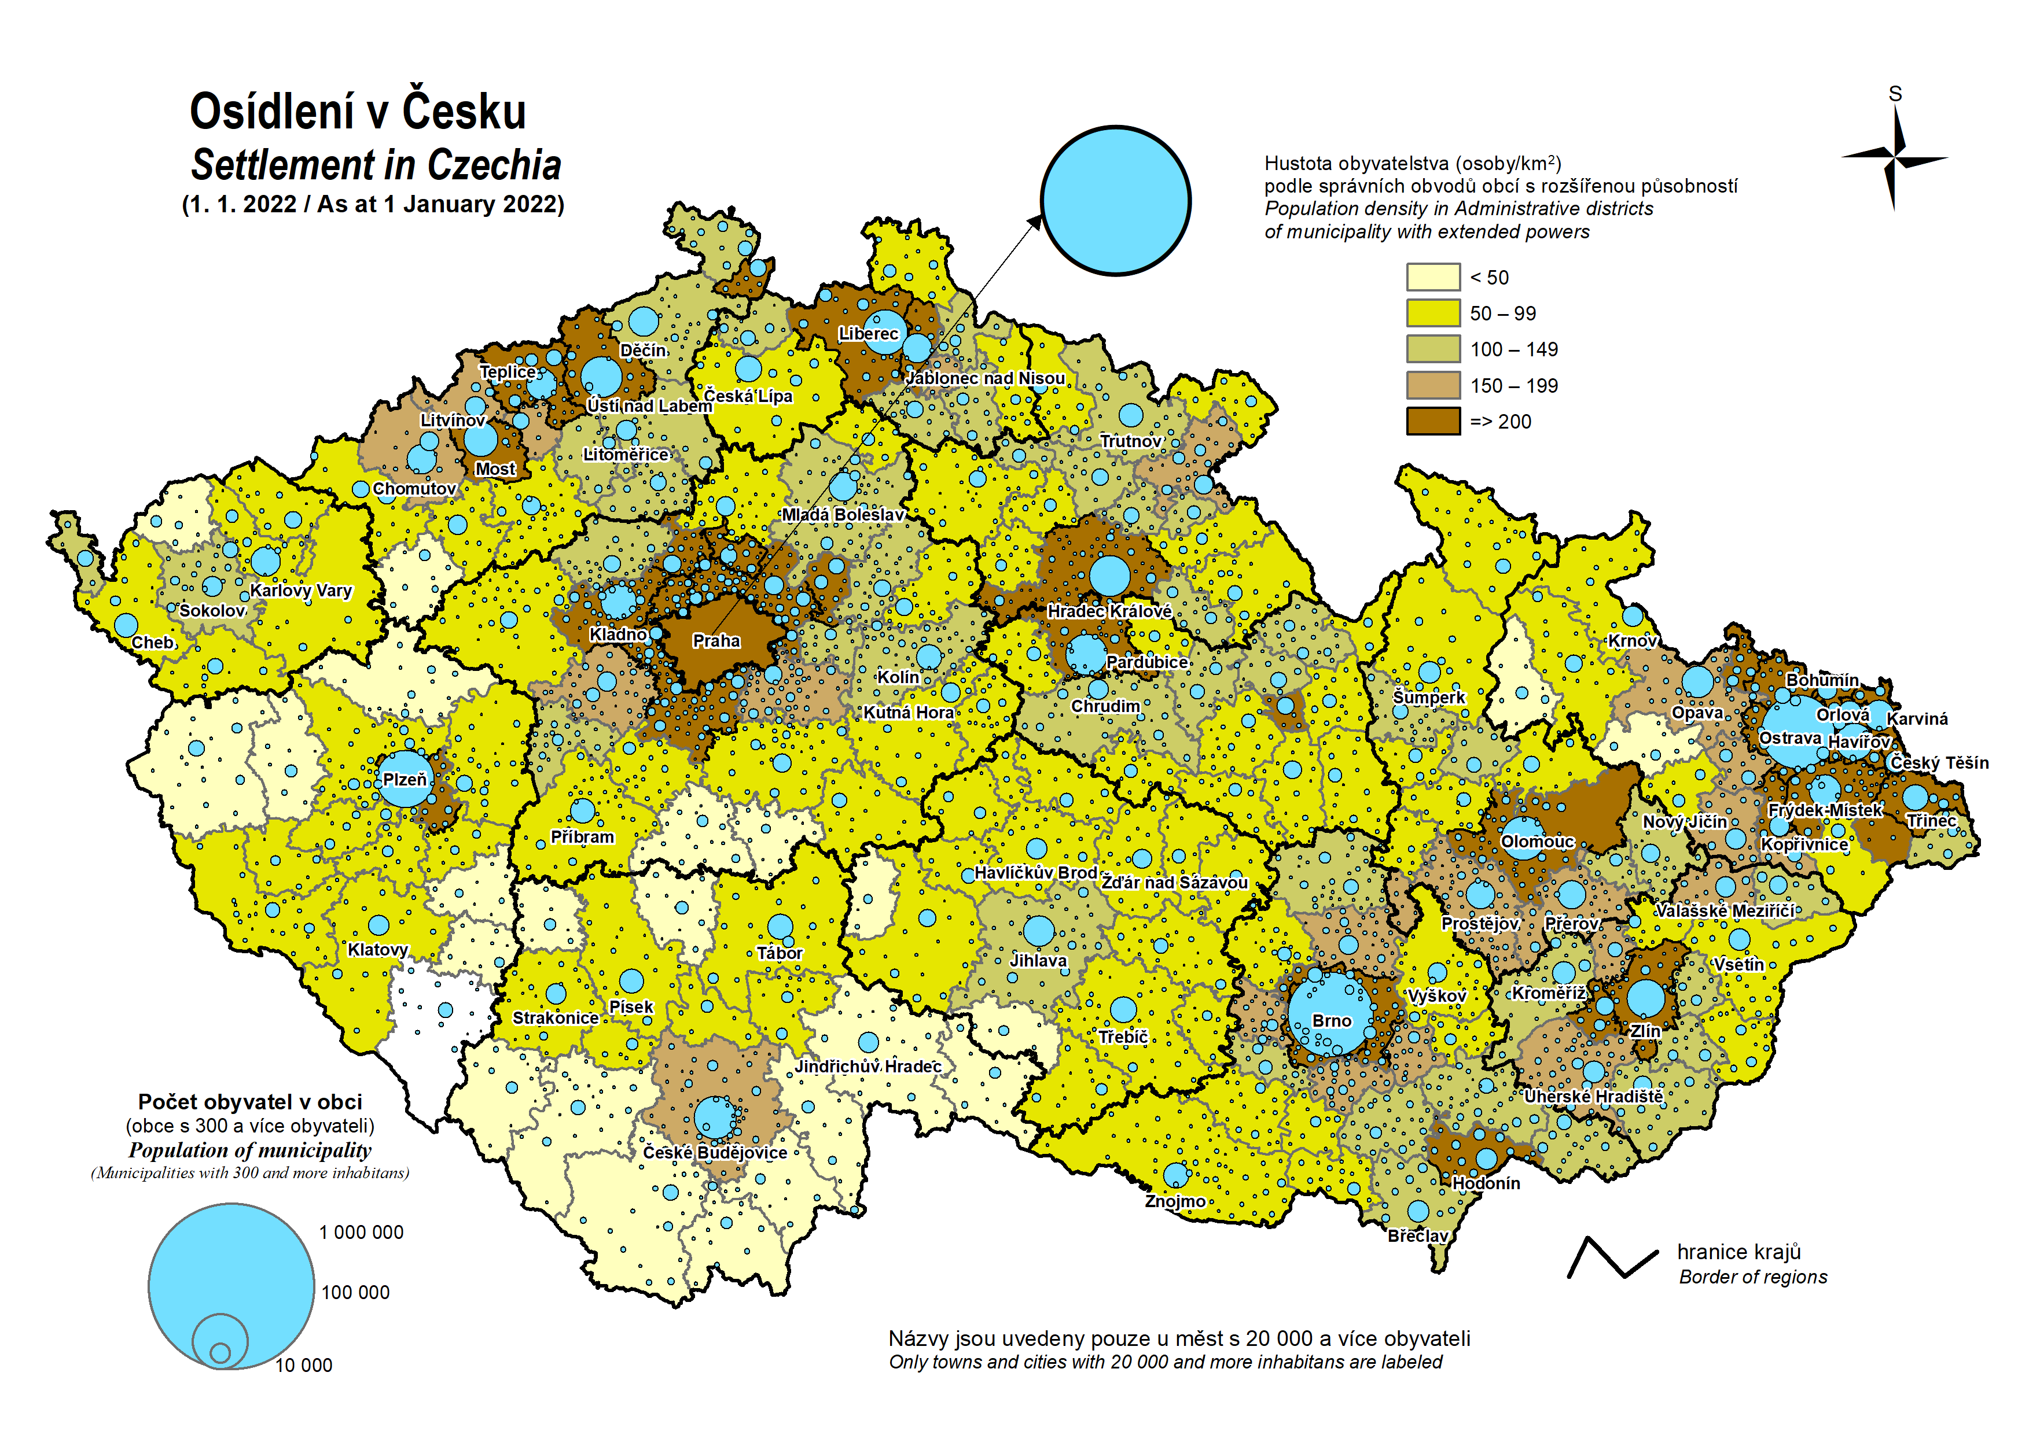

Slide 39
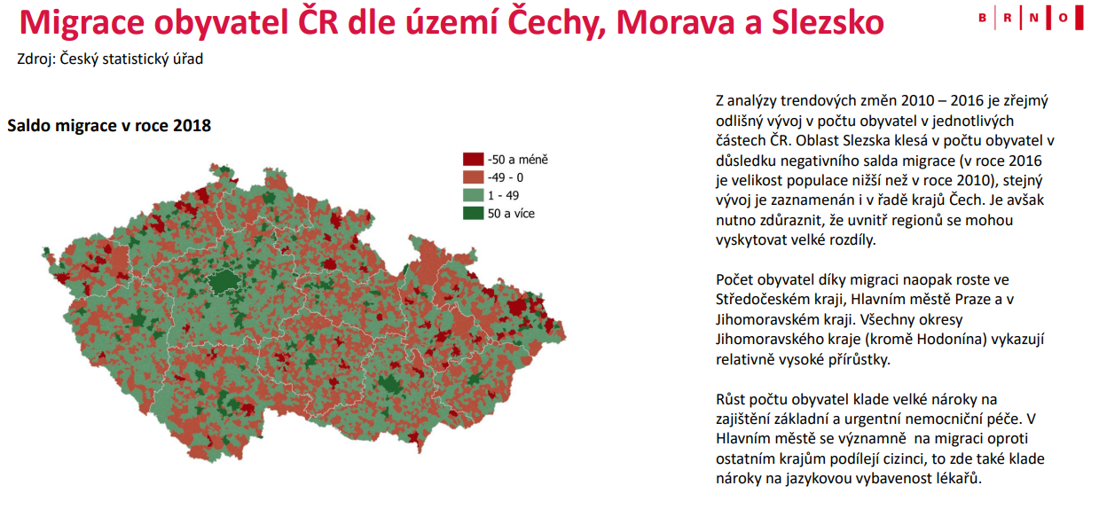
na 1000 obyv.

Slide 40
Národní zdravotnický informační portál:
https://www.nzip.cz/

Slide 41
Časová dostupnost
zdravotní péče by měla být VČASNÁ, tedy ne nutně co nejrychlejší
je ovlivněna vzdáleností mezi místem bydliště a zdr. zařízením, cestovní vzdáleností, cestovním časem – jde o celkovou dobu až k poskytnutí péče
čekací listy (na vyšetření, operaci)
souvisí s kapacitou zdr. zařízení – viz věcná dostupnost
záchranná a pohotovostní služba (dojezdové časy)

Slide 42
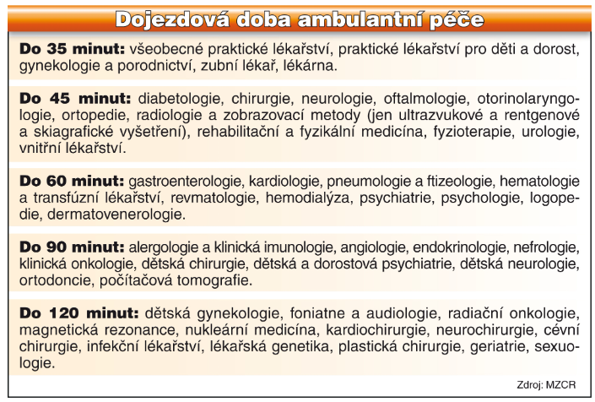

Slide 45
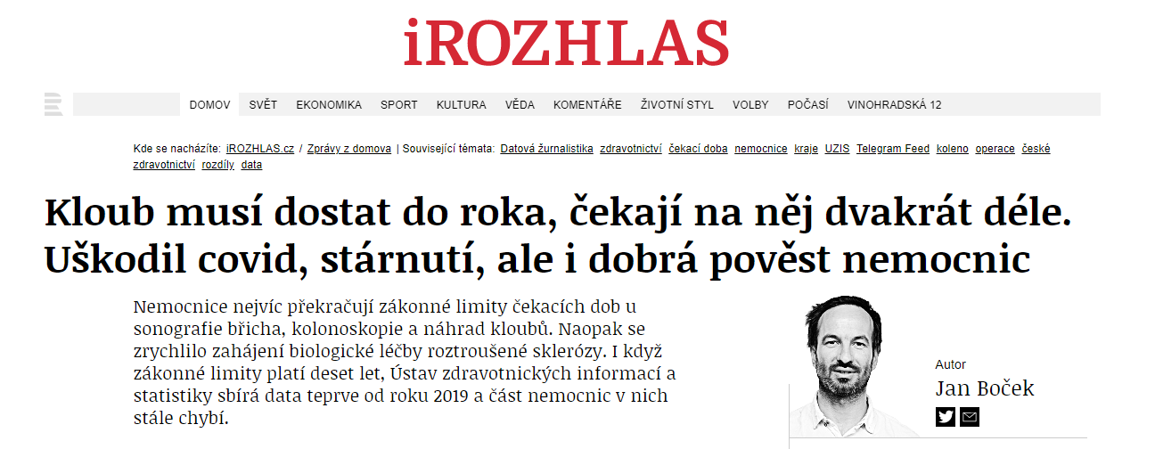

Slide 46
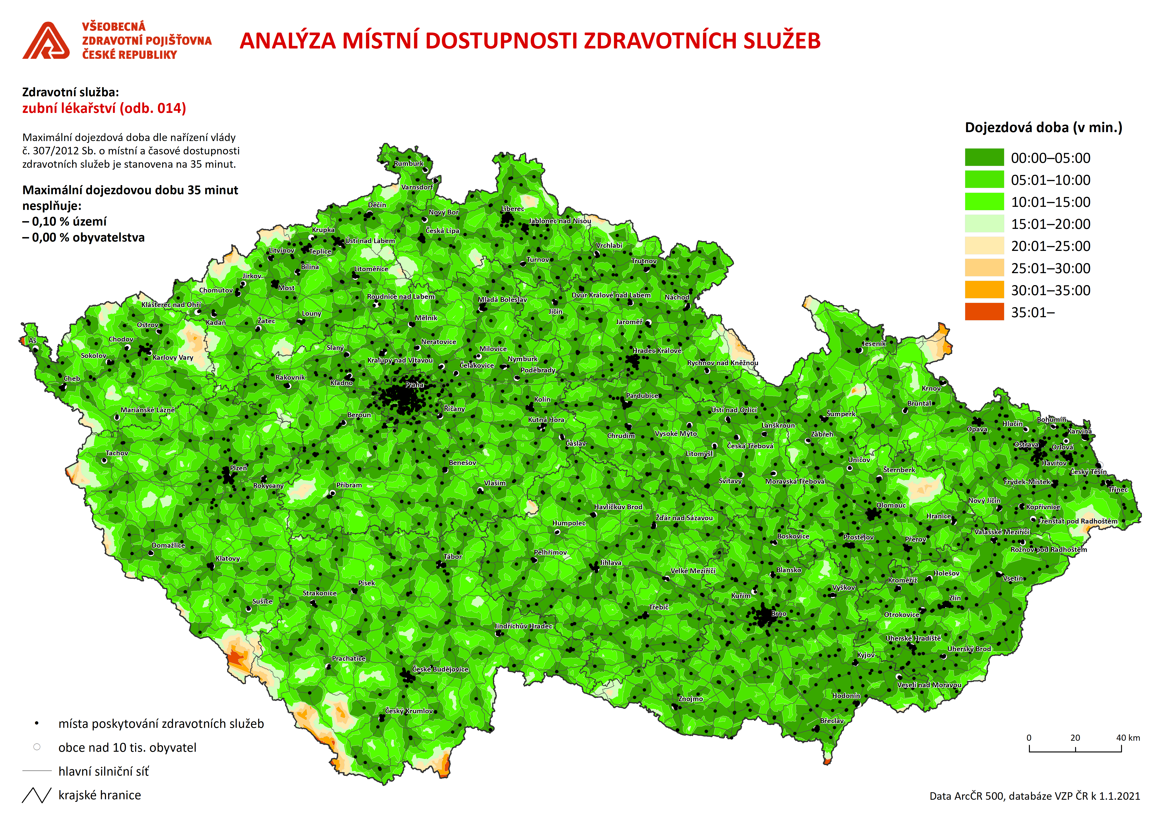

Slide 47
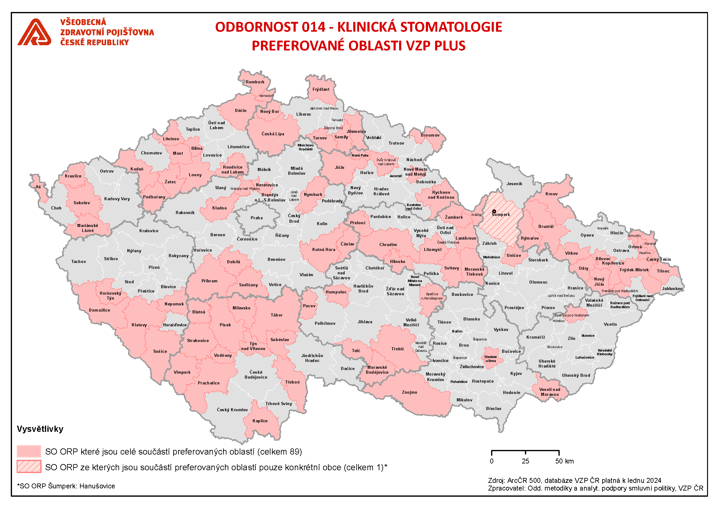
64 ZL

Slide 48
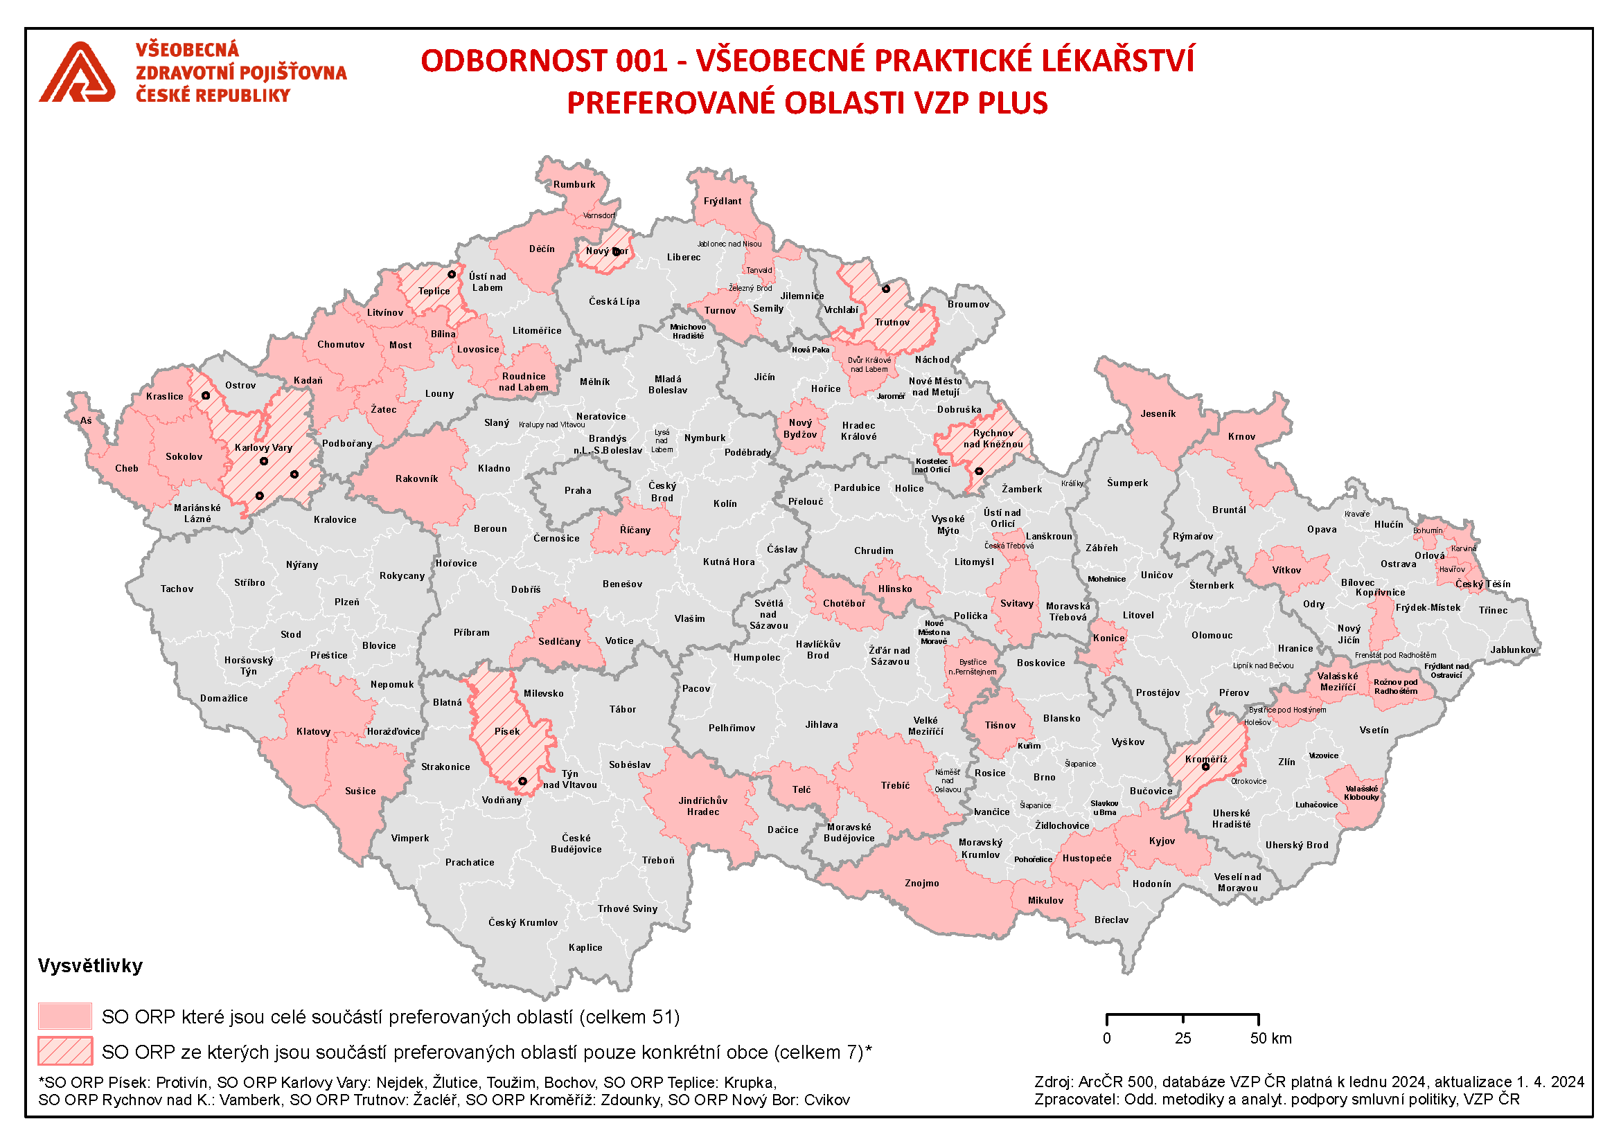
Bonifikace

Slide 49
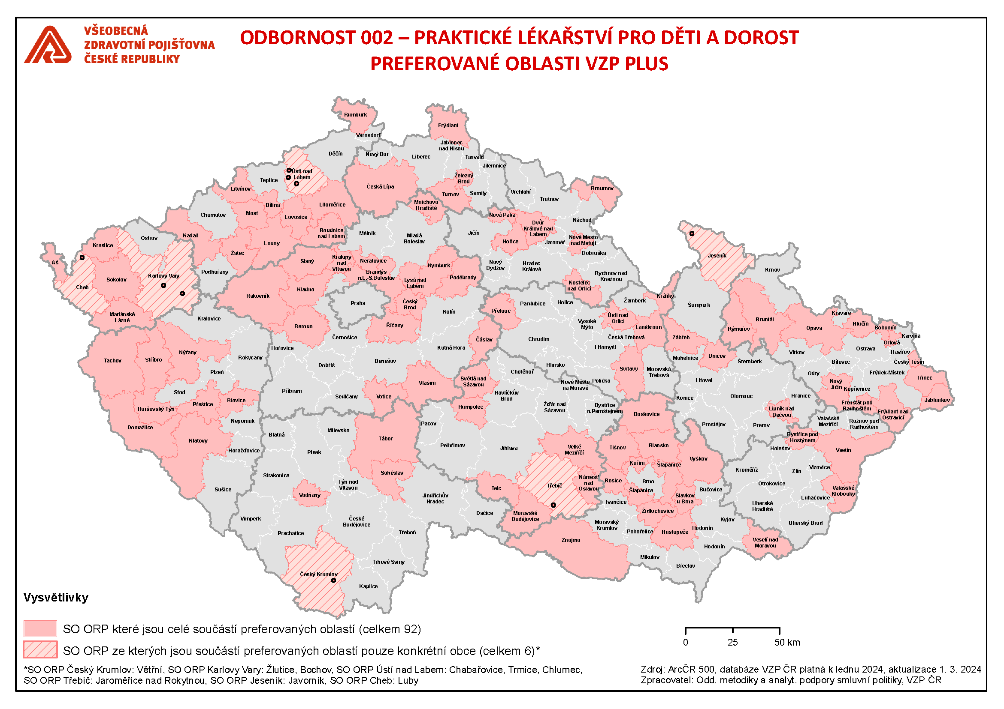
58 PLDD

Slide 50
Věcná dostupnost
Samotná geografická dostupnost a přiměřený cestovní čas ještě nezaručují, že se zdravotnické zařízení dokáže postarat o všechny případné pacienty.
je otázkou dostatečné kapacity a úrovně vybavení zdravotnických zařízení
dostupnosti potřebných technologií, zdravotnických pomůcek, léků apod.
V důsledku nedostatečné kapacity může docházet k prodlužování čekacích dob na vyšetření a zákroky, příp. k úplnému odmítání pacientů (to známe např. u zubních lékařů)

Slide 51
Ekonomická dostupnost
Je dána úhradou nákladů, typem financování a mírou spoluúčasti.
Ve všech vyspělých zemích existuje zdravotní pojištění.
Hodnotí se jaká část obyvatelstva je pojištěna a jaká péče se z pojištění hradí.

Slide 52
Odborně medicínská dostupnost
Dostupnost různých druhů a forem zdravotnických služeb (dle specializace)
Vysoce specializované zdravotnické služby (závažné nebo vzácné nemoci) jsou obvykle velmi nákladné a jsou koncentrovány do medicínských center.
Horší časová a geografická dostupnost je kompenzovány vyšší kvalitou péče a nižšími náklady.

Slide 53
Organizační dostupnost
Překážky administrativního rázu – potřeba doporučení (žádanky) od praktického lékaře k návštěvě specialisty.
Vytváření spádových oblastí.

Slide 54
Sociokulturní dostupnost
Sociokulturní faktory, které mohou ovlivňovat orientaci občanů ve zdravotním systému a tím i poptávku po adekvátní péči.
Patří sem vzdělání, etnická příslušnost, odlišné náboženské normy ve vztahu k tělu, jazykové problémy apod.

Slide 55
Psychosociální dostupnost
Motivace k vyhledání zdravotnické služby
důvěra (v medicínu, ke zdravotnickým pracovníkům a zdravotnickým zařízením)
zájem o zdraví
vnímání hrozby nemoci
ochota spolupracovat

Slide 56
LEGISLATIVA
Kromě finanční dostupnosti mají v ČR povinnost zajišťovat místní a časovou dostupnost zdravotnických služeb veřejné zdravotní pojišťovny.
nařízení vlády č. 307/2012 Sb., o místní a časové dostupnosti zdravotních služeb
Pokud pojištěnec nemůže najít poskytovatele zdravotní péče, který by mu poskytl potřebnou péči v uvedených lhůtách, je zdravotní pojišťovna povinna poskytovatele zdravotní péče svému pojištěnci zajistit.

Slide 57
HODNOCENÍ DOSTUPNOSTI ZDRAVOTNÍ PÉČE V ČR
Dojezdová doba uvedená v nařízení vlády = doba dojezdu osobním automobilem z místa bydliště pacienta do zdravotnického zařízení.
Hodnocení legislativou stanovené místní a časové dostupnosti = sledování geografického rozmístění jednotlivých zařízení a následné určení území, jehož obyvatelstvu je zdravotnické zařízení dostupné v určených dojezdových dobách (viz mapy dostupnosti, které zveřejňují např. zdravotní pojišťovny).

Slide 58
HODNOCENÍ DOSTUPNOSTI ZDRAVOTNÍ PÉČE V ČR
Komplexnější pohled na dostupnost a cestu k možnému hodnocení zdravotní péče přinášejí např. výsledky projektu TAČR Omega: „Hodnocení a modelování dostupnosti primární zdravotní péče jako klíčového aspektu zdravotní péče v ČR“.

Slide 59
HODNOCENÍ DOSTUPNOSTI ZDRAVOTNÍ PÉČE V ČR - ÚZIS
Interaktivní mapy zobrazující dostupnost zdravotnické techniky, příp. mapu zdravotní péče.
Vyvíjí nástroj kombinující informace o místní a časové dostupnosti s dalšími faktory ovlivňující dostupnost zdravotní péče (zdravotní stav obyvatelstva, další poskytovatelé zdravotní péče v okolí, dopravní obslužnost atd.).
Ten by měl fungovat v různých modulech zobrazujících rozdílné aspekty dostupnosti podle toho, zda je dostupnost sledována např. orgány státní správy a samosprávy, jednotlivými poskytovateli zdravotní péče nebo pacienty.

